Slide 1
软件工程 2024春 即时通讯系统

Slide 2
项目概览

Slide 3
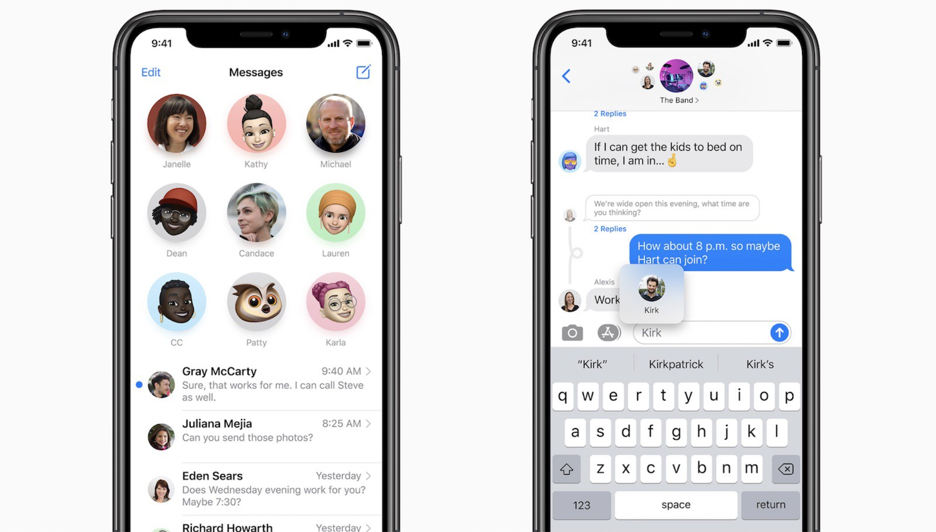






即时通讯系统
IM (Instant Message)，又称在线聊天，是一种高效的沟通方式，支持两个或多个参与者在网络上进行通信。
现实中的案例
iMessage，微信，QQ
飞书，Kook，Discord
主要功能
用户管理：注册、登录、好友
在线会话

Slide 4
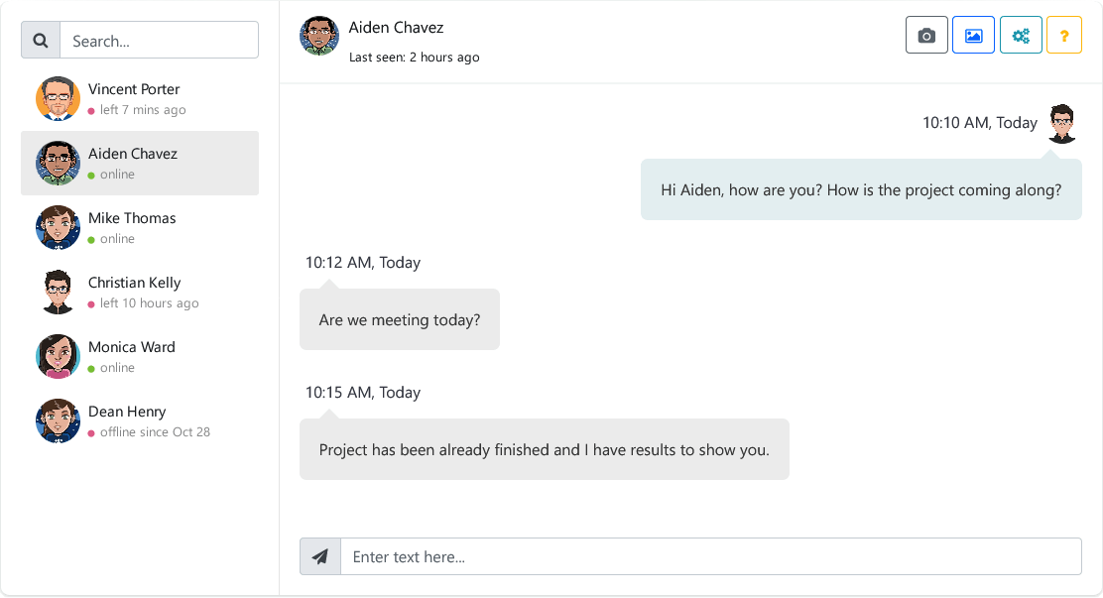
我们要做什么？
一个即时通讯系统，提供核心的聊天功能
保证实时性、数据完整性
支持 PC Web 端

Slide 5


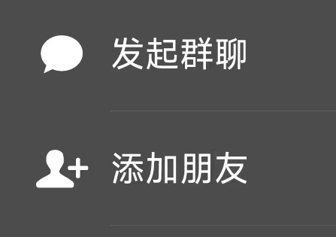
需求介绍
用户管理
注册
登录 / 注销
添加好友 / 群聊
上线与下线
注册与登录
添加群聊/朋友

Slide 6
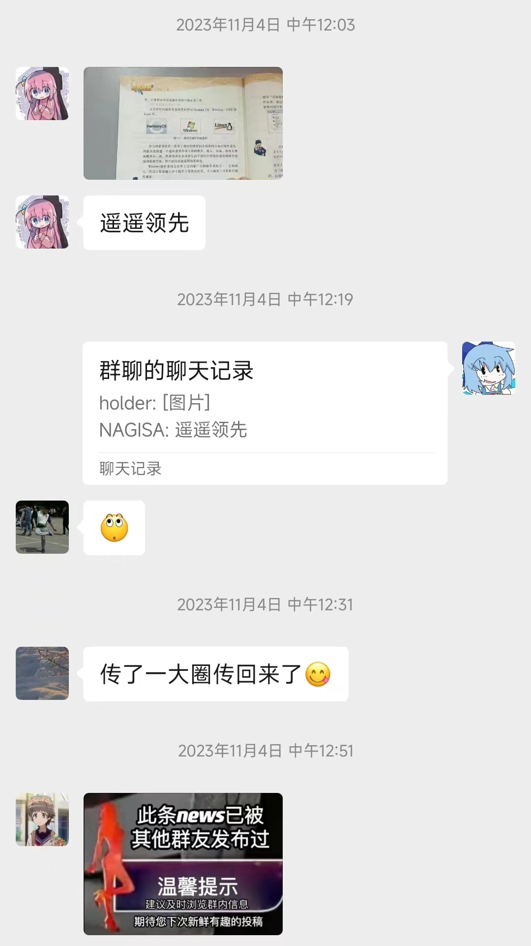


需求介绍
在线会话 – 通用功能
收发消息
聊天记录
会话管理
在线会话 – 群聊功能
创建群聊
群聊管理
《群聊管理》
《查重》

Slide 7
考核细则

Slide 8
评分体系
本学期大作业的评分体系：
（40%）客观功能评分：需求文档列出的各个功能点
（10%）开发文档：项目开发完毕后需要提交
需求分析文档、接口设计文档、数据库设计文档等
（50%）非功能评分：可用性、安全性、实时性、易用性等
（扣分项）过程管理：详见网络学堂文件《大作业过程分细则》

Slide 9
功能评分
IM系统功能
40分
在线会话
27分
通用部分
19分
用户管理
13分
群聊部分
8分
总计 30 个功能点
用户管理：8个
在线会话：22个
通用部分：14个
群聊部分：8个

Slide 10
非功能评分
可用性：10分
最终提交的网站能够正常显示，前后端能够通信，SEcoder 平台上 CI/CD 工作正常，提交的功能没有 bug
实时性：5分
要求消息送达延时在 200 ms 以内
要求网页能够及时响应用户操作，应当尽可能避免操作卡顿、用户等待事件的发生
完整性：5分
要求设计机制保证消息可靠、完整送达，尽可能降低消息网络传输丢失
安全性：10分
严格要求数据库敏感信息以加密方式存储，禁止在不安全信道上明文传递敏感信息
应当在所有需要判定请求发起者身份的接口处采用合理的鉴权手段维护数据安全（建议参考小作业之中采用的基于 JWT 的鉴权手段）

Slide 11
非功能评分
逻辑性：10分
实现功能时逻辑合理，不可以钻功能描述的空子做出符合功能描述但是没有使用价值的功能
易用性：10分
UI 设计合理，布局合理，符合 UI 设计惯例
交互性强，应用行为符合常理
对用户误操作有友好提示
尽力使得初次使用的用户也能够快速上手

Slide 12
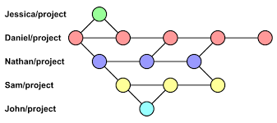
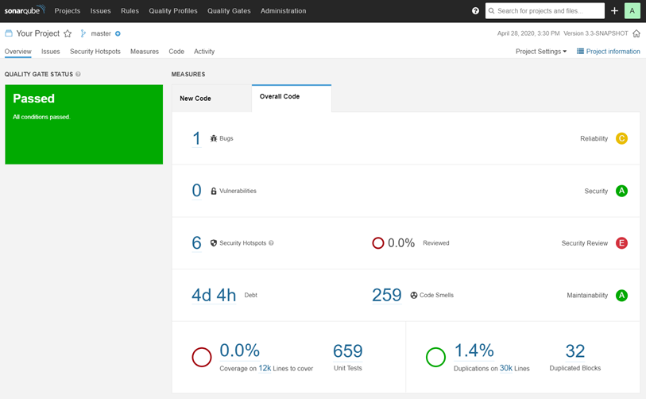
过程管理与开发规范
Git 规范
Commit / Branch / Issue
单元测试
代码覆盖率
代码质量
SonarQube 报告
项目进度
计划完成情况

Slide 13
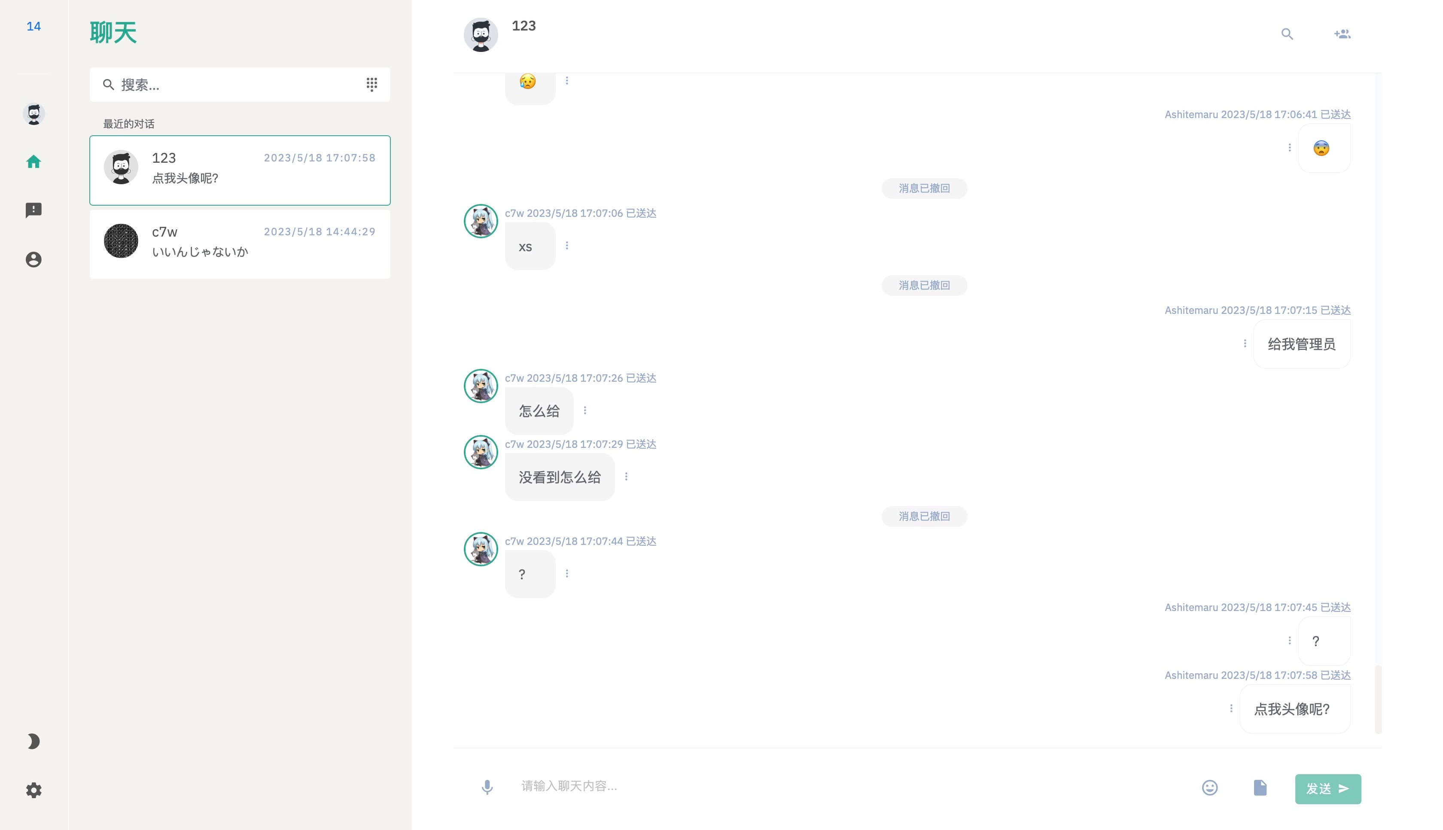
往届优秀作品

Slide 14
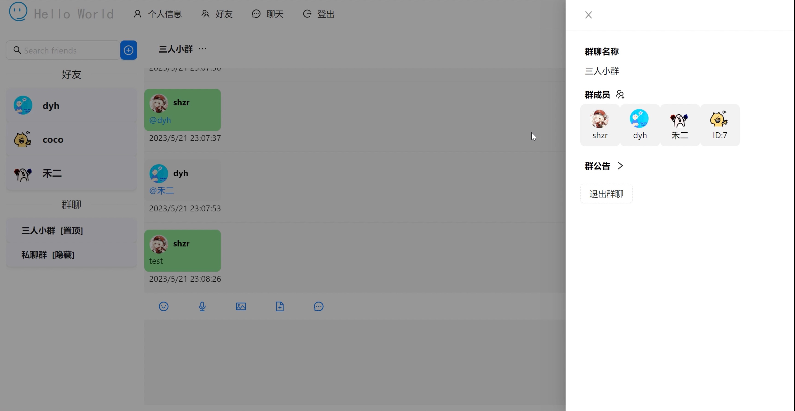
往届优秀作品

Slide 15
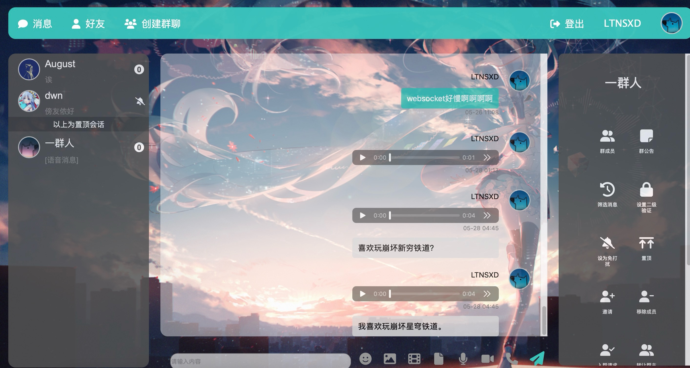
往届优秀作品

Slide 16
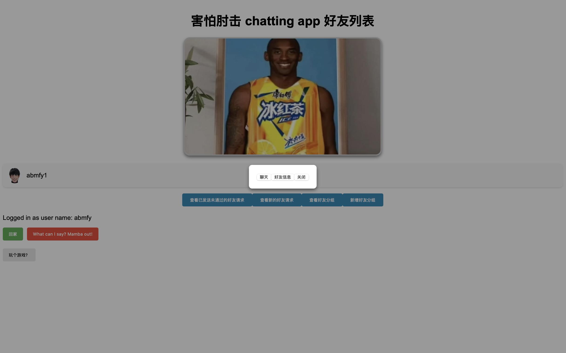
往届作品

Slide 17
谢谢大家！

